Slide 1
Geschichte in fünf Zweiter Schottischer Unabhängigkeitskrieg (1332 – 1357)
Schottische Unabhängigkeitskriege
Erster Unabhängigkeitskrieg (1296 – 1328) – Zweiter Unabhängigkeitskrieg (1332 – 1357)

Slide 2
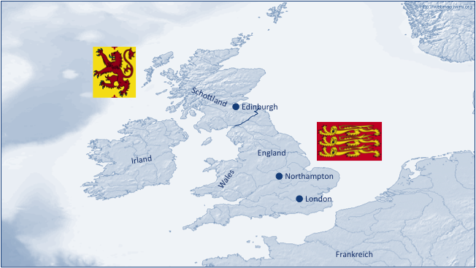
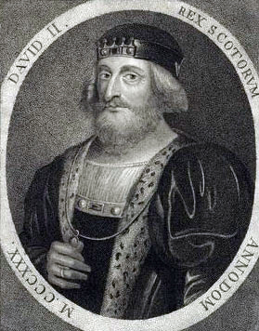
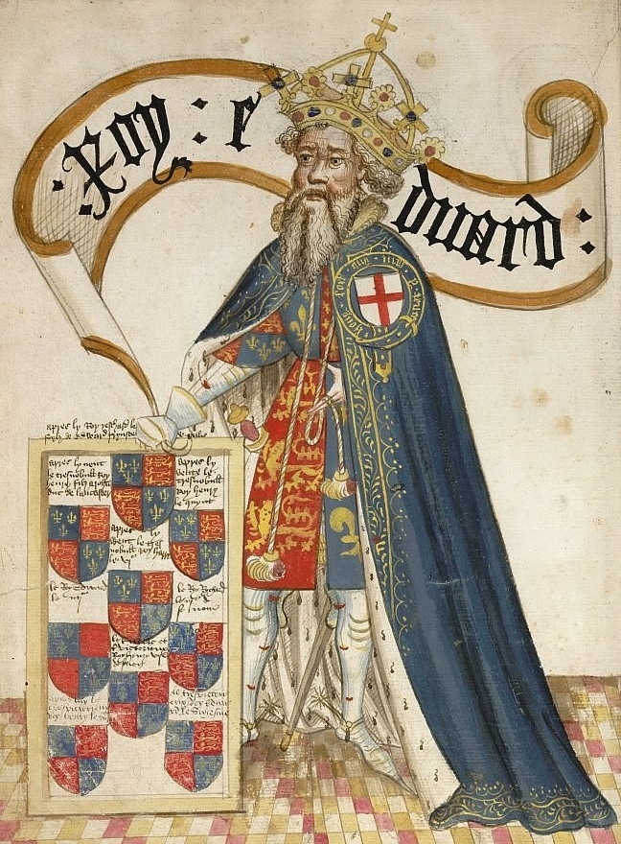
Überblick
Die Beteiligten
David II
(1324 – 1371)
König von Schottland
Edward III
(1312 – 1377)
König von England
Datum
1332 – 1357
Ort
Schottland, zzgl. Nord-England
Beginn
Invasion durch Edward Balliol & Exil-Schotten
Ende
Rückkehr von König David II nach Schottland
Edward Balliol
(1283 – 1367)
Sohn des früheren schottischen
Königs John Balliol

Slide 3
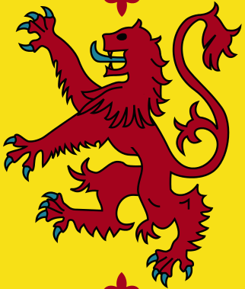
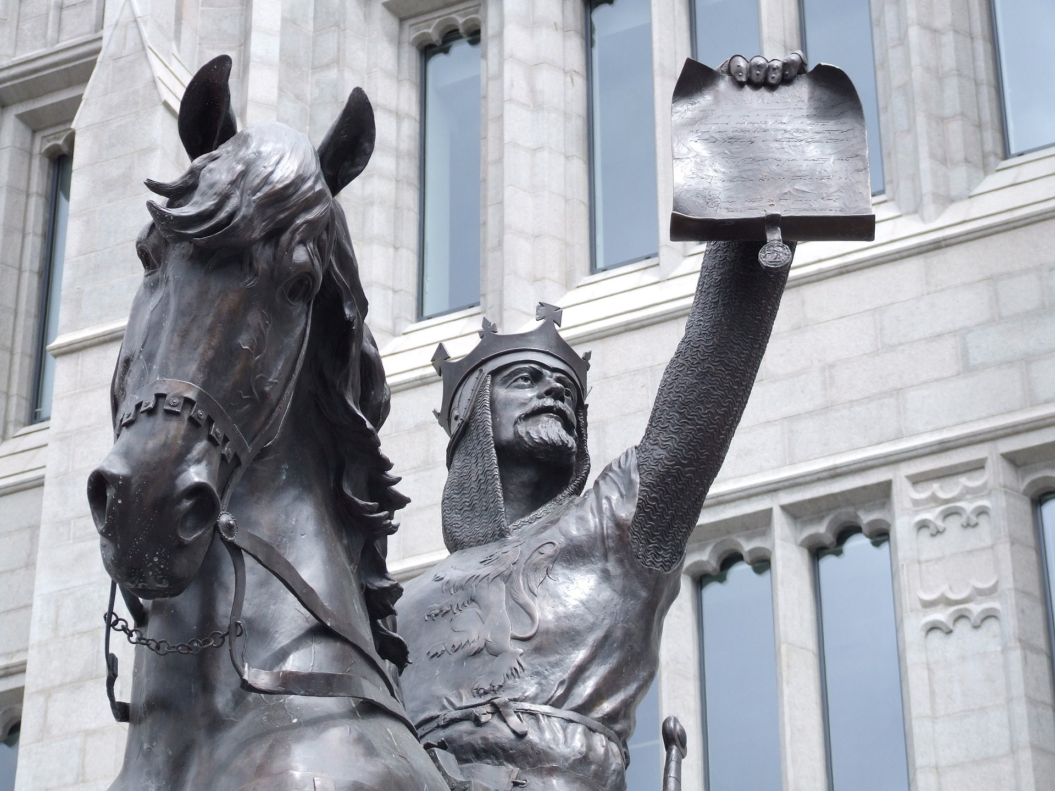
Hintergrund
Schottland konnte im ersten Unabhängigkeitskrieg (1296 – 1328) seine Eigenständigkeit gegen englische Ansprüche bewahren
Potenzielle Bedrohung von Schottlands Unabhängigkeit & innenpolitischer Stabilität durch
Edward III of England – Revanchismus nach dem ersten Krieg & Machtansprüche auf Schottland
Edward Balliol – Sohn des früheren Königs John Balliol
„Disinherited“ – Schottische Adlige, die als verbündete Englands ihre Ländereien verloren haben
Schottlands König Robert the Bruce stirbt 1229
Der Thron fällt an seinen minderjährigen Sohn David II

Slide 4
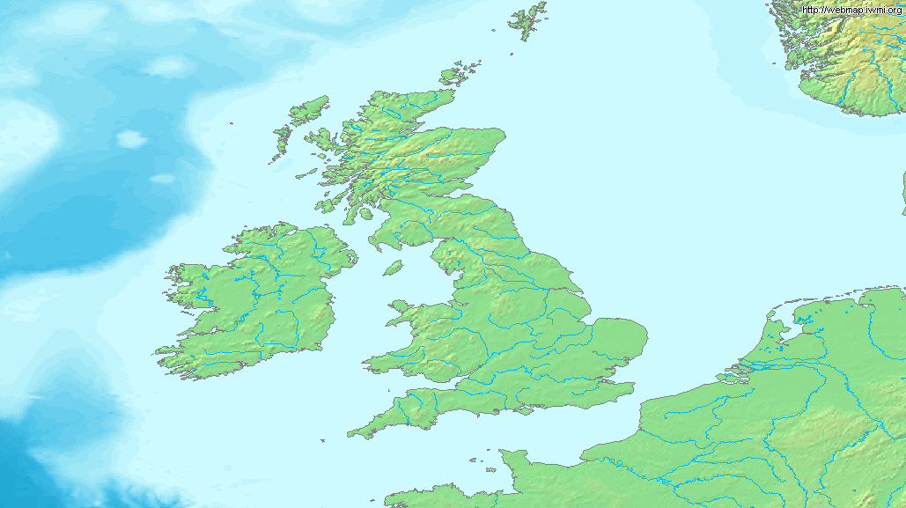
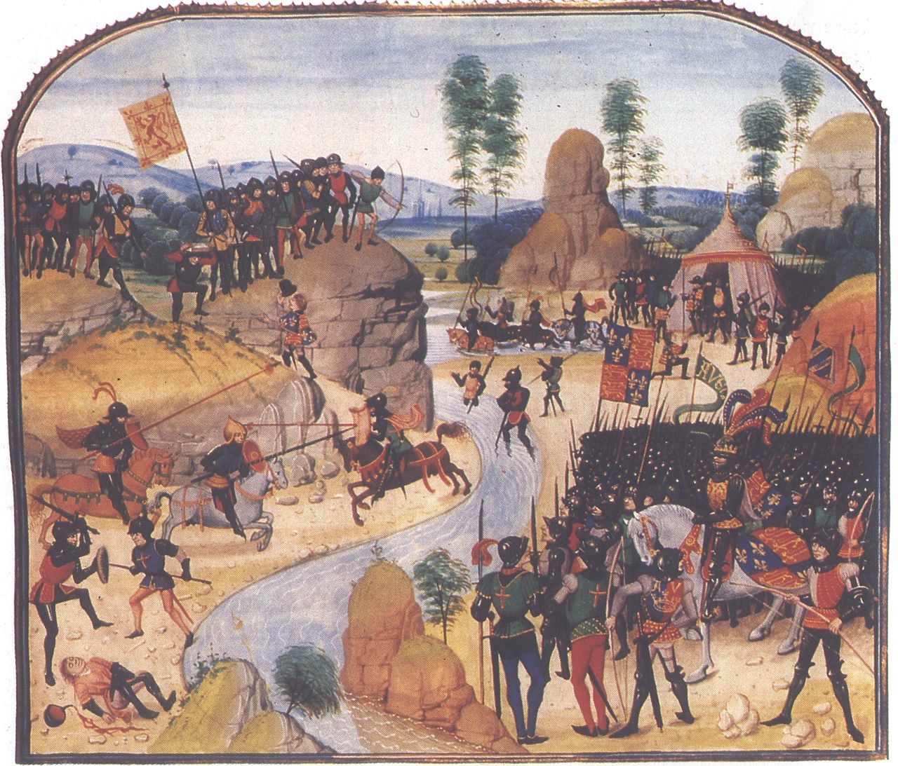
Verlauf
06. Aug. 1332: Edward Balliol & die „Disenherited“ landen bei Kinghorn
10. – 11. Aug. 1332: Balliol siegt in der Schlacht von Dupplin Moor
Balliol lässt sich zum König krönen
Dez. 1332: Balliol wird aus Schottland verjagt
Schottland
Edinburgh
19. Juli 1333: Englischer Sieg in der Schlacht von Halidon Hill
Irland
England
Fast das gesamte Schottland fällt unter englische Kontrolle
Wales
Northampton
London
Mai 1334: David II beginnt seine Exilregierung in Frankreich
Frankreich

Slide 5
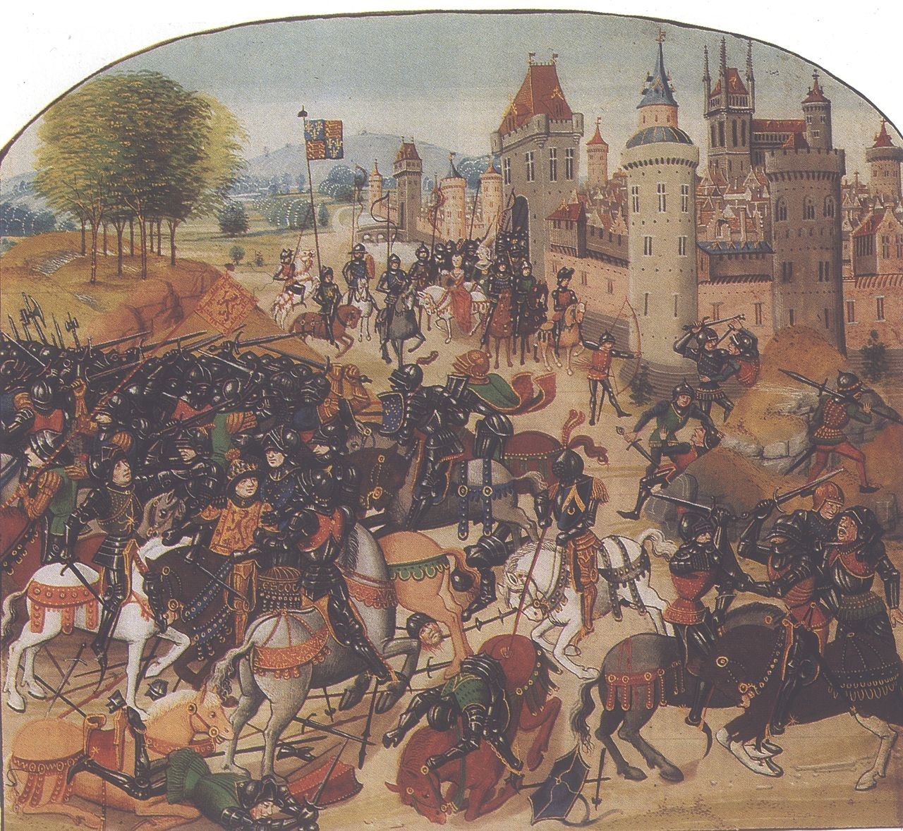
Verlauf
1334 - 1341: Insb. in Form eines Guerillakrieges gewinnen die Schotten die Kontrolle
1337: Der Hundertjährige Krieg zw. England & Frankreich beginnt
Schottland ist in weiten Teilen verwüstet
Schottland
Edinburgh
Juni 1341: David II kehrt nach Schottland zurück
Irland
England
1346: Nach mehreren Überfällen in den Vorjahren Marschiert David II in Nordengland ein
1346 – 1356: Vergebliche Versuche von Edward Balliol den Thron zu erlangen
Wales
Northampton
17. Okt. 1346: Englischer Sieg in der Schlacht von Neville‘s Cross
London
David II wird gefangengenommen & in London inhaftiert
Frankreich
03. Okt. 1357: David II wird gegen hohes Lösegeld freigelassen & kehrt nach Schottland zurück

Slide 6
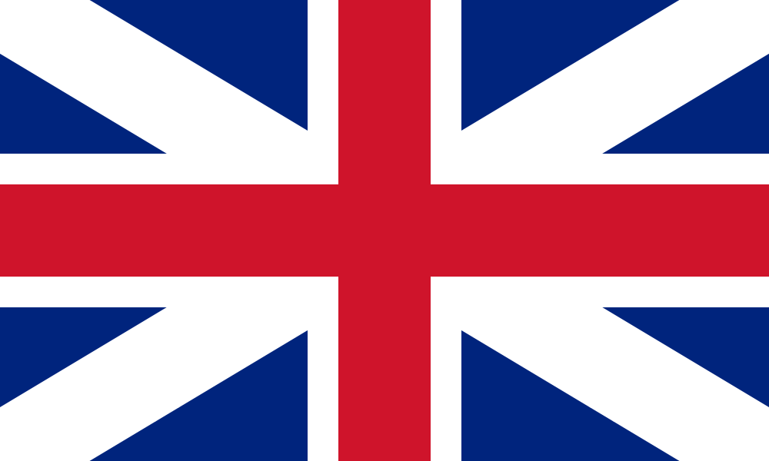
Folgen
Schottland bleibt bis 1707 (Treaty of Union) unabhängig
Schottland ist wirtschaftlich ruiniert
Schottland scheidet als nördliche Bedrohung für England aus

Slide 7
www.geschichte-in-5.de

